Slide 1
Название презентации
Компания «Плафен»:
Качество. Сервис. Команда

Slide 2
Наша философия
Мы стремимся стать ведущим производителем ПВХ-профиля и надежным партнером в бизнесе. Наши ценности – команда единомышленников, качественный продукт, высокий уровень сервиса. Вместе мы предложим людям достойный продукт и поможем наполнить их дома светом, теплом и хорошим настроением!
Наши ценности
Качество: надежность и неизменное высокое качество профиля PLAFEN
Надежность: ориентация на успешный опыт – немецкие и австрийские технологии экструзионного производства
Сервис: лояльность к своим партнерам. Самые последние технологии и оперативное реагирование на меняющиеся тенденции рынка
Команда: мы работаем в команде настоящих единомышленников, которые всегда идут навстречу партнерам!

Slide 3
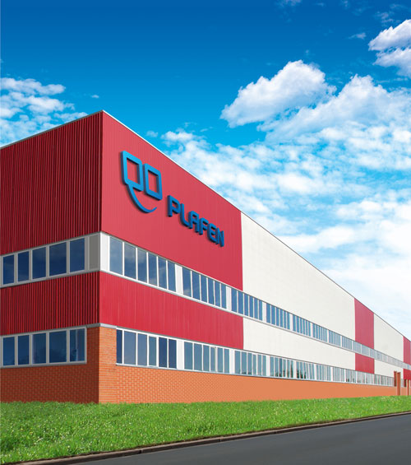
История компании «Плафен»
1992 - Основан завод «Плафен». С 1997 года при поддержке и техническом консалтинге «Плафен» во многих регионах России создаются оконные производства, в том числе широко известные сегодня бренды оконной индустрии. 2000 - Происходит качественный скачок в развитии «Плафен» - запускается экструзия ПВХ-профиля под маркой PLAFEN (системы
S-line и E-line). В 2002 году по результатам серии контрольных и сравнительных испытаний специалистами компании Greiner система S-line признается «Лучшей профильной системой года» в Европе. Одновременно «Плафен» ведет активную работу в регионах, и постепенно, к 2008 году, количество филиалов в РФ и странах СНГ достигает 19 - география «Плафен» простирается от Минска до Абакана.
2010 - Учитывая меняющуюся конъюнктуру и возросшие требования конечных потребителей к качеству и свойствам приобретаемого продукта, в 2010 «Плафен» выводит на рынок новые профильные системы - T-line (70 мм, 5 камер) и C-line (58 мм, 3 камеры).
2012 - «Плафен» переходит на новый этап своего развития с многоуровневой стратегией «Качество. Сервис. Команда».

Slide 4
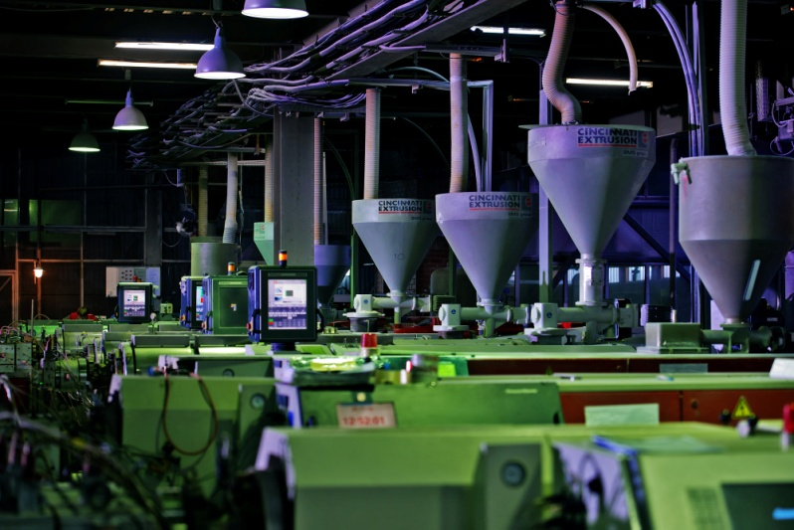
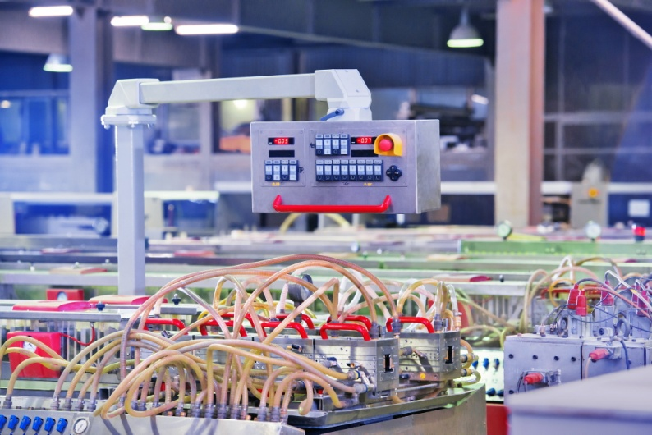
Название презе»тации
Производство «Плафен»
Заводы компании «Плафен» расположены в Московской и Рязанской областях. Наше производство оснащено европейским автоматизированным оборудованием, которое позволяет выпускать более 140 тонн ПВХ-профиля в сутки.
Одна из главных целей компании «Плафен» - предложить партнерам безупречный продукт, поэтому мы гарантируем строгий контроль над качеством сырья и готового ПВХ-профиля на наших заводах.

Slide 5
Сотрудничество с «Плафен»
Название презентации
Мы неустанно заботимся о том, чтобы наши партнеры могли предлагать качественный и современный продукт, удовлетворяющий самым строгим запросам конечных потребителей
Информационные сервисы
Гибкий индивидуальный подход, консультации и богатый опыт успешного ведения бизнеса
Выезд специалиста для совместной подготовки документации и проведения презентации на тендере
Предоставление технической информации о профильных системах PLAFEN с учетом требований нормативной документации
Консультации и содействие в получении партнером дополнительных сертификатов для сложных светопрозрачных конструкций
Тренинги и специальные семинары для партнеров, направленные на увеличение объемов продаж

Slide 6
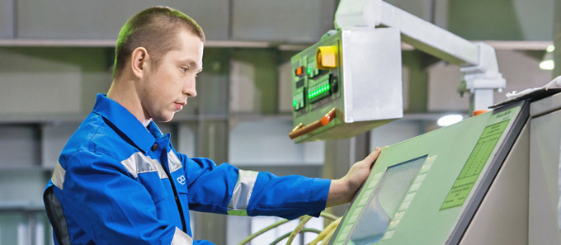
Сотрудничество с «Плафен»
Название презентации
Техническая поддержка
Специальная программа для расчета конструкций из профильных систем PLAFEN
Настройка оборудования партнера техническими специалистами «Плафен»
Бесплатный выезд специалистов «Плафен» для консультаций и проведения технических экспертиз
Бесплатное тестирование образцов готовой продукции Партнера на специальном контрольно-измерительном оборудовании «Плафен»
Предоставление в пользование партнеру оснастки для профильных систем PLAFEN
Помощь партнеру в расчете конструкций по статическим и ветровым нагрузкам, оптимизация затрат
Логистика
Мы предоставляем своим партнерам несколько вариантов доставки, гарантируя оперативность и аккуратность погрузочных работ

Slide 7
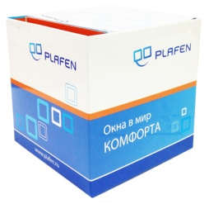
Сотрудничество с «Плафен»
Название презентации
Рекламная поддержка
POS-материалы
Макеты для наружной рекламы
Макеты листовок
Макеты рекламных модулей для печатных СМИ
Дизайн-проект для оформления офисов продаж партнеров
Размещение контактных данных партнера на сайте www.plafen.ru
Участие партнеров в PR-кампаниях «Плафен» (интервью, ссылки, статьи, комментарии)

Slide 8
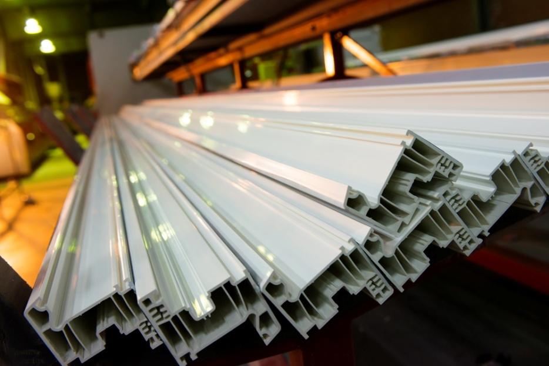
Название презентации
Наша продукция – ПВХ-профили
Продукция разработана специалистами «Плафен» и австрийской компанией Greiner Extrusion.
Каждая ПВХ-система адаптирована под российские климатические условия, сертифицирована, соответствует ГОСТ 30673-99 и современным европейским стандартам качества.
Из профильных систем PLAFEN можно изготовить окна любой сложности, которые удовлетворят запросы даже самых требовательных покупателей!

Slide 9
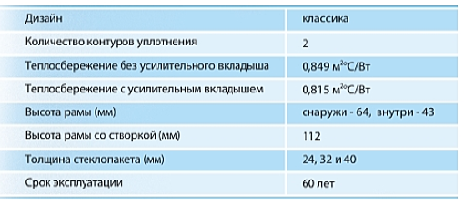
Профильная система T-line – 5 камер,
ширина 70 мм
Название презентации
Окна из профильной системы T-line – оптимальное предложение для тех, кто в череде рабочих будней неустанно заботится о своей семье, ценит и бережет семейное счастье. Ведь так легко идти по жизни, добиваясь намеченных целей и ощущая любовь и поддержку своих близких!
Два варианта армирования рамы - замкнутое и разомкнутое
Возможно производство с протянутыми сварными уплотнителями
Наплав створки с дополнительными элементами жесткости гарантирует надежность крепления петли на створке
Увеличенная глубина посадки стеклопакета.
Возможность установки противовзломной фурнитуры
По толщине лицевых стенок относится к классу «B»

Slide 10
Профильная система E-line – 4 камеры,
ширина 60 мм
www.plafen.ru

Slide 11
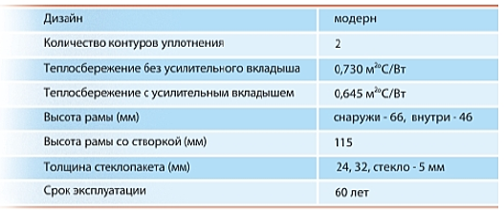
Профильная система L-line – 3 камеры,
ширине 60 мм
Название презентации
Окна из профильной системы L-line – сбалансированное предложение для тех, кто стремится ничего не упустить из спектра предлагаемых возможностей, кто не ослеплен раскрученными брендами и ценит свое время, необходимое для развития, путешествий и всего того, что делает эту жизнь такой привлекательной. Окна из профильной системы L-line – это удачное сочетание современного дизайна, эргономичности и разумной цены
Два варианта армирования рамы - замкнутое и разомкнутое
Используется универсальный крепеж импоста в раму и створку. Конструкция крепежа позволяет выполнять крестовые соединения
Система включает в себя дверную группу внутреннего, наружного и двухстворчатого открывания, а также алюминиевый порог
Единый армирующий профиль для створок и рамы значительно ускоряет производство окон
Возможность установки противовзломной фурнитуры
По толщине лицевых стенок относится к классу «В»
www.plafen.ru

Slide 12
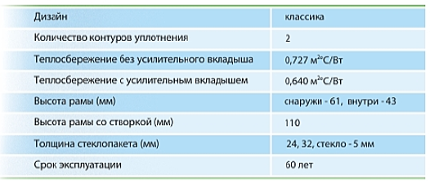
Профильная система C-line – 3 камеры,
ширина 58 мм
Название презентации
Окна из профильной системы C-line – пожалуй, идеальное предложение для тех, кто обладает искусством делать взвешенный выбор из многообразия предлагаемых вариантов и чувствует тонкий баланс между модой, практичностью и красотой. Окна из профильной системы C-line – это проверенный временем сплав из классического дизайна, продуманной рациональности и разумной цены
Два варианта армирования рамы - замкнутое и разомкнутое
Возможно производство с протянутыми сварными уплотнителями
Единый армирующий профиль для створок и рамы значительно ускоряет производство окон
Наплав створки с дополнительными элементами жесткости гарантирует надежность крепления петли на створке
Возможность установки противовзломной фурнитуры
По толщине лицевых стенок относится к классу «B»
www.plafen.ru

Slide 13
Название презентации
Профильная система S-line – 5 камер,
ширина 75 мм
www.plafen.ru

Slide 14
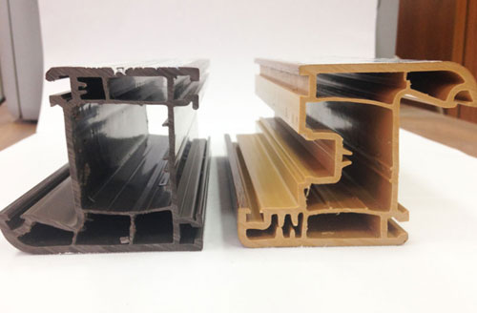
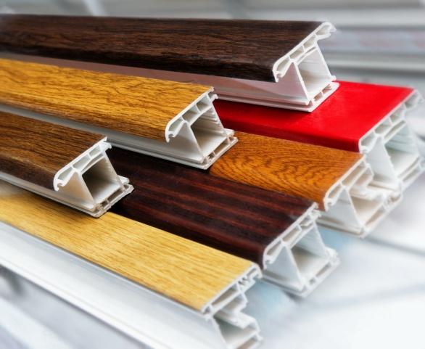
Тонированный в массе ПВХ-профиль
и ламинация ПВХ-профилей
Название презентации
Компания «Плафен» производит тонированный в массе ПВХ-профиль под самые популярные цвета ламинации - «Золотой дуб» и «Махагон»
Мы предлагаем своим партнерам одно- и двустороннюю ламинацию.
Три программы заказа:
«Ламинированный профиль со склада»: самые популярные цвета – «Золотой дуб», «Мореный Дуб» и «Махагон» - всегда в наличии на складе
«Ламинация профиля «Стандарт». Вы выбираете один из 10 цветов пленки, имеющихся на складе. Срок изготовления составляет в среднем две недели
«Ламинация профиля под заказ». Если вы желаете приобрести ламинированный профиль эксклюзивного цвета, то срок его изготовления определяется индивидуально

Slide 15
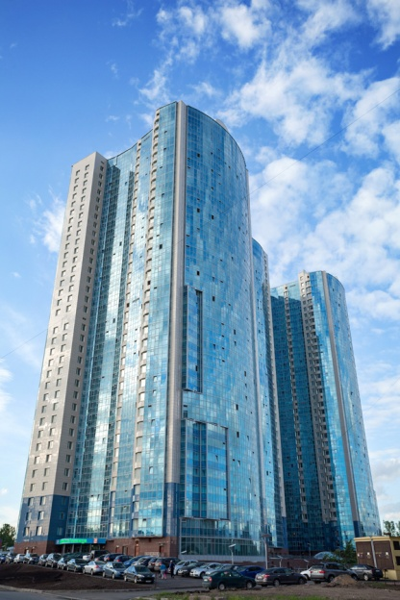
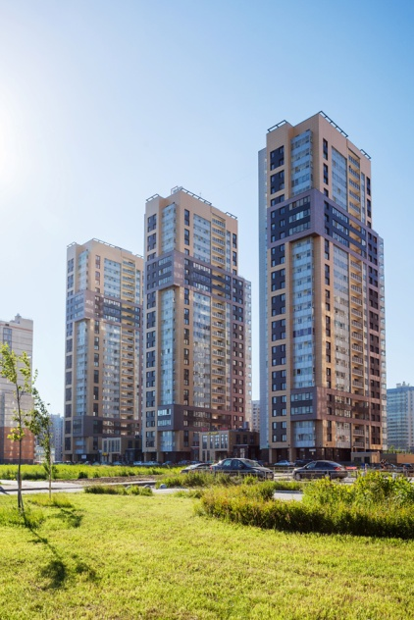
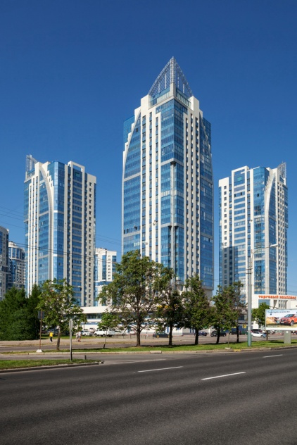
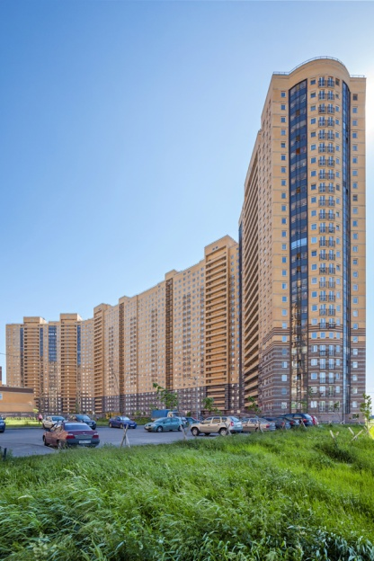
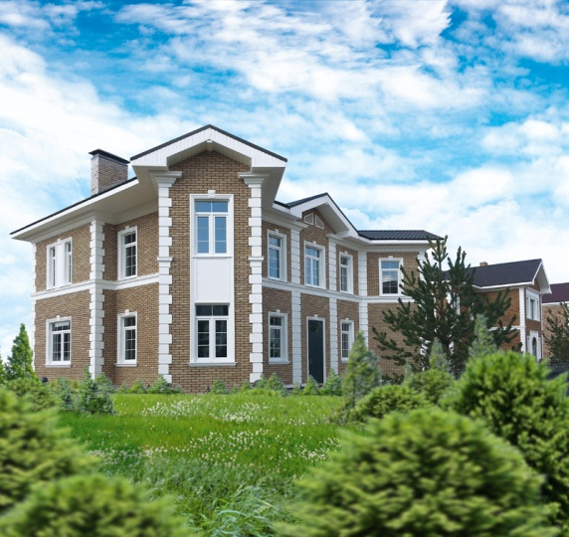
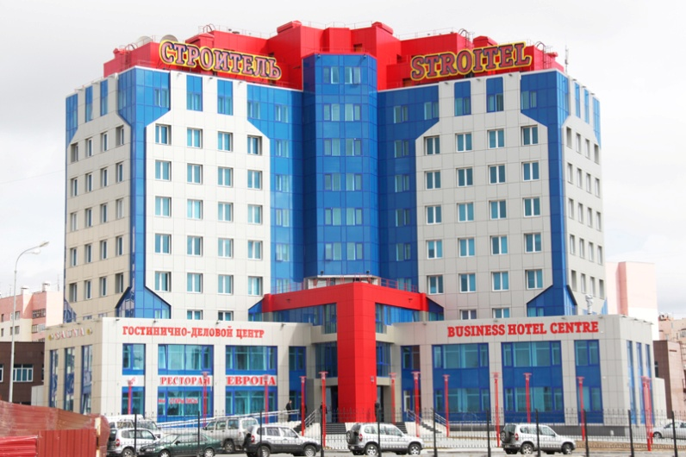
Наши объекты
Название презентации
Ежегодно из профиля PLAFEN производится более 1 миллиона окон

Slide 16
Наши партнеры

Slide 17
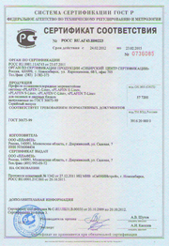
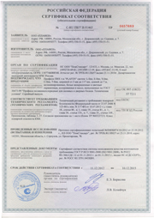
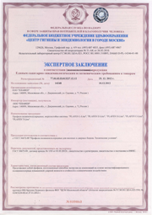
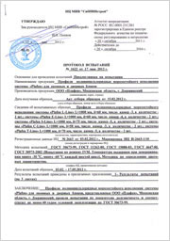
Наши сертификаты
Экспертное заключение о соответствии продукции единым санитарно-эпидемиологическим и гигиеническим требованиям № 77.01.03.П.013227.12.12
Протокол испытаний продукции PLAFEN на долговечность № 1622
Сертификат о соответствии требованиям нормативных документов № РОСС RU.АГ43.Н0023
Сертификат о пожарной безопасности № C-RU.ПБ57.В.01465

Slide 18
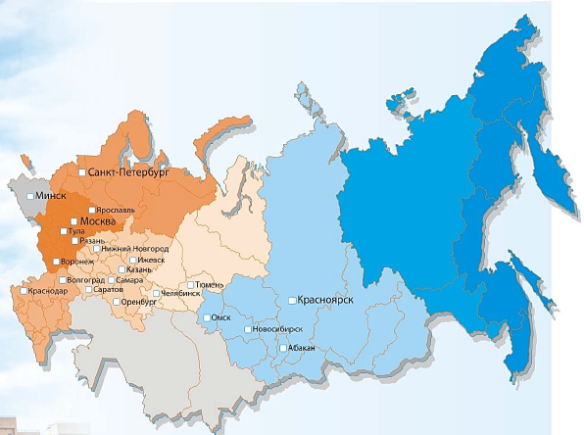
Плафен – это 20 филиалов в России и странах СНГ
От Минска до Абакана
Присоединяйтесь, с нами легко и комфортно работать!

Slide 19
Контактная информация
Центральный офис компании «Плафен» (г. Москва)
Московская область,
г. Дзержинский, ул. Садовая, д.7
Тел.: +7(495)550-51-51
E-mail: zavod@plafen.ru
www.plafen.ru

